Slide 1




Slide 2

jetzt mitmachen!
Infos zur Kampagne »Respekt kennt kein Alter!«
Eine Initiative des FORUM älterwerden der Erzdiözese Freiburg e.V.

Slide 3

Vielfalt in den Lebensaltern
Menschen sind unglaublich
unterschiedlich und einzigartig.
Es gibt Vielfalt, die sich Menschen selbst wählen.
Es gibt vielfältige Lebenssituationen,
die sich Menschen nicht selbst aussuchen.

Slide 4

Drei „fürs“ unserer Kampagne
Egal, wie alt ein Mensch ist:
Wir möchten uns für eine Kirche
und eine Gesellschaft einsetzen,
in der Menschen akzeptiert werden,
wie sie sind.

Slide 5

Drei „fürs“ unserer Kampagne
Egal, wie alt ein Mensch ist:
Wir möchten uns dafür einsetzen,
dass Menschen mit Respekt angeschaut werden.
Wir möchten uns dafür einsetzen,
dass niemand vorschnell in eine
abwertende „Generationen-Schublade“
gesteckt wird.

Slide 6

Drei „fürs“ unserer Kampagne
Egal, wie alt ein Mensch ist:
Wir möchten uns dafür einsetzen,
dass Menschen aller Lebensalter
in den Austausch miteinander
und gemeinsam ins Tun kommen.

Slide 7
Was die Kampagne bietet
In unseren Veranstaltungen bieten wir thematischen Input und viel Raum, um darüber ins Gespräch zu kommen.
Mit unseren Materialien möchten wir sensibilisieren und zum Austausch untereinander einladen.
Im Austausch mit anderen Engagierten und Interessierten entwickeln wir Ideen weiter, die wir z.B. in neuen Veranstaltungen und Materialien umsetzen.
Veranstaltungen
Austausch
Materialien

Slide 8
Veranstaltungen
Auftakt-Veranstaltungen am 29. April 2026 in Freiburg, Karlsruhe und Online und …
Online-Treffen „Input & Austausch“
1x monatlich, mittwochs 10.30 bis 12.00 Uhr
Offener Fachtag am 14. Juli 2026 in Rastatt
Ökumenischer Fachtag am 13. Februar 2027 in Bollschweil
Weitere Veranstaltungen sind in Planung.

Slide 9
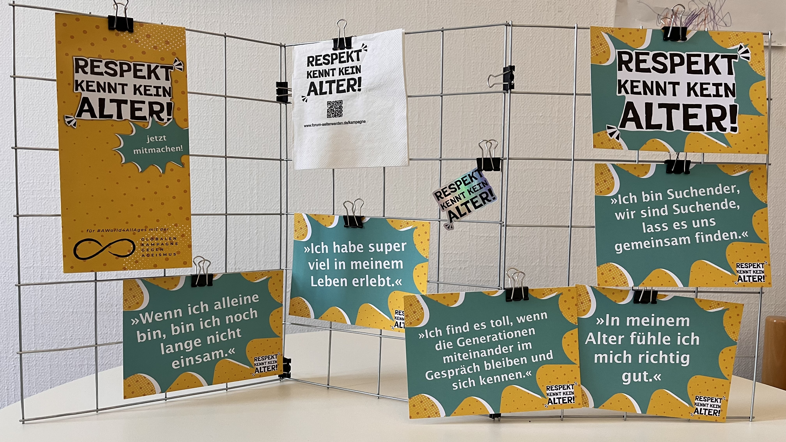
Materialien
Postkarten (Logo / Zitate)
Flyer „jetzt mitmachen!“
Servietten mit Logo & Internetadresse
Logo-Aufkleber
Weitere Materialien sind in Planung.
Nach Möglichkeit bieten wir alles
in Print und zum Download.
www.forum-aelterwerden.de/respekt

Slide 10


Materialien
Kampagnenheft der MITTEILUNGEN
mit Praxis-Anregungen und Hintergründen
Diese Präsentation

Slide 11
Materialien / Öffentlichkeitsarbeit
Gerne werden Veranstaltungen vor Ort auch auf der Kampagnen-Website veröffentlicht.
Gerne bewerben wir Ihre vor-Ort-Veranstaltung zur Kampagne auch über den Kampagnen-Newsletter, unseren Rundbrief an Senior*innen und/oder die MITTEILUNGEN.
Bitte kommen Sie mit genügend Vorlauf auf uns zu.
So können wir dafür Sorge tragen, dass es klappt.

Slide 12
Austausch
Kommt gerne auf uns zu, wenn
ihr Ideen habt und Unterstützung zur Umsetzung sucht.
ihr Anregungen habt, die wir konkret angehen sollten.
ihr inhaltliche Rückfragen habt.
Austausch ist der erste Schritt
„Wenn viele kleine Leute an vielen kleinen Orten …“
forumaelterwerden@seelsorgeamt-freiburg.de
johannes.braun@seelsorgeamt-freiburg.de

Slide 13

Wir wollen Menschen sensibilisieren und motivieren, sich für eine gerechte und inklusive Gesellschaft einzusetzen.
Jeder Mensch sollte unabhängig von der Zahl der gelebten Jahre respektiert und wertgeschätzt werden.

Slide 14
Wir möchten positive Altersbilder prägen.
Wir wollen Menschen generationen-übergreifend darüber ins Gespräch bringen, wie wir gegenüber dem Alter und dem Älterwerden denken, fühlen und handeln.

Slide 15
Wir setzen uns für ein bewusstes Älterwerden und
ein gutes Miteinander der Generationen ein.

Slide 16
Danke für Dein Engagement!

Slide 17
Impulsfragen
Was bewegt mich zum Thema?
Welche Fragen stellen sich mir?
Was könnten wir konkret machen?

Slide 18
Ideen-Sammlung
Aufkleber-Klebe-Aktion
gegenseitige Einladung von Senioren- und Jugendgruppen
…
…
Postkarten-Aktion / Generationen-Brief-Freundschaft
…
Auseinander-setzung mit dem Thema im Pfarreirat
„Das Miteinander der Generationen in unserer Gemeinde“
Pfannkuchen
und
Quatschen
Generationen-Fest

